Slide 1
«Самобытность каждого народа, более всего состоит в обычаях, без которых народ есть образ без лица…»
В. Г. Белинский
«Ознакомление детей старшего дошкольного возраста с традициями и культурой марийского народа»
Лидия Владимировна Благодатских
старший воспитатель
МКДОУ д/с «Колосок» пгт Кильмезь
Кировской области

Slide 2
Актуальность:
Кильмезский район является многонациональным, здесь проживают марийцы, татары, удмурты, русские. В районе проживает около 3 тысяч марийцев. Введение в педагогический процесс ДОО разных видов искусства марийского народа: фольклора, народно-прикладного искусства, языка способствует возникновению интереса у детей к истокам марийского народа.
Мы хотим в детском саду вырастить личность, которая любит свою малую родину, свою этническую и национальную культуру. Дошкольное детство- самый сензитивный этап в развитии личности, когда возможно наиболее полное погружение в истоки национальной культуры.

Slide 3
Цель: Создание условий для ознакомления детей дошкольного возраста с историей, культурой и бытом марийского народа.
Задачи:
Расширять представление детей о предметах народного быта, о народном костюме.
Организовать развивающую среду детского сада для более целостного восприятия детьми дошкольного возраста многогранной жизни марийского народа.
Воспитывать чувство патриотизма, любви к своему родному краю, к его народу.
Способствовать формированию знаний детей об историческом прошлом своей малой родины, о традициях и культуре марийского народа.

Slide 4
Основные направления работы:
Работа с детьми.
Взаимодействие с родителями.
Работа с педагогами.
Создание предметно - развивающей среды.

Slide 5
Формы работы с детьми старшего дошкольного возраста:
Беседы («Мой родной край, «Праздники народов мари»,
«Традиции марийцев»);
- Занятия с детьми («Марийский национальный костюм», «Марийские национальные герои»);
- Чтение художественной литературы («Нончык-патыр», «Богатырь из теста»);
- Выставки ( марийских книг, детских рисунков «Марийский орнамент»);
- Народные игры («Йыр-Йырла модыш, «Пелашем», «Чижык буй»);
- Экскурсии, встречи с интересными людьми;
- Развлечения и праздники («Уярня», « Пеледыш пайрем» );
- Концертная деятельность взрослых и детей.

Slide 6
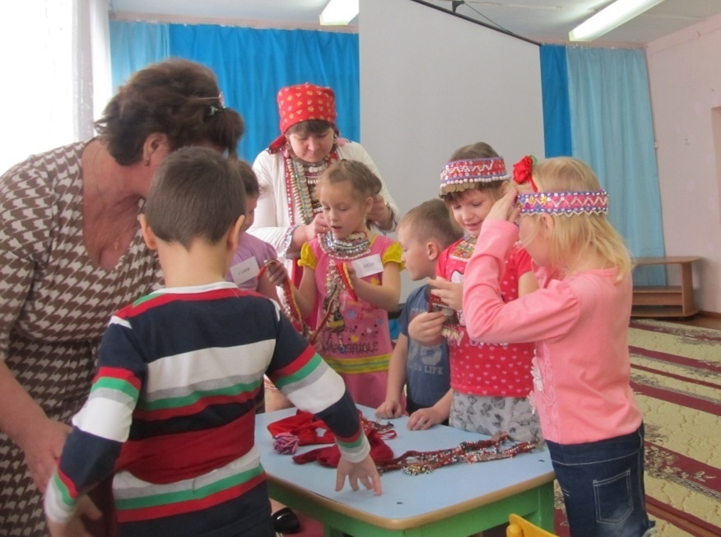
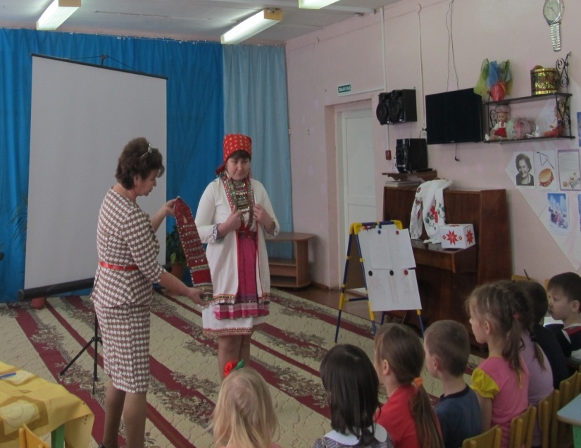
Занятия
с детьми
В работе с детьми используются
разнообразные формы
занятий. Занятие «Марийский
национальный костюм» на базе нашего
д/с проводит воспитатель
дошкольной группы
МКОУ НОШ д. Азиково.

Slide 7
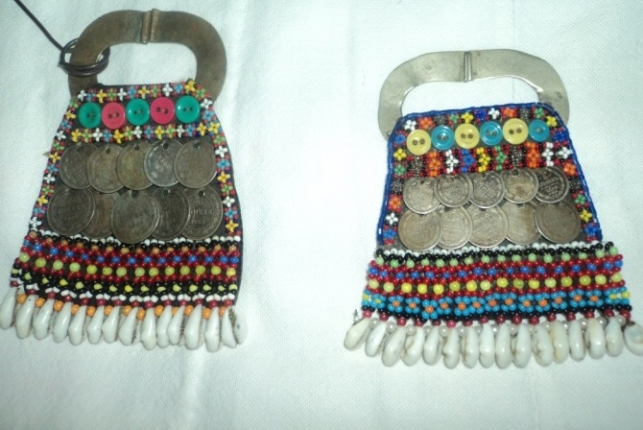
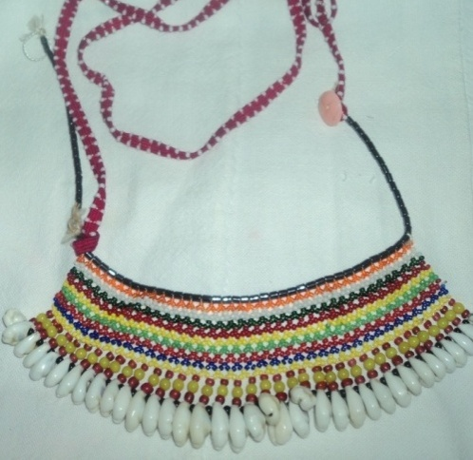
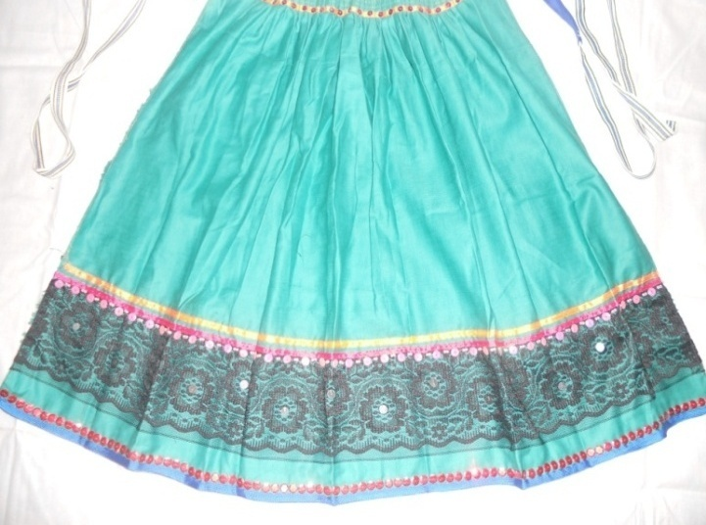
Экскурсии в краеведческий музей
Щюешьпидишь
Щирькама
Организуются экскурсии в краеведческий
музей нашего поселка. Через предметы,
экспонаты музея дети в доступной форме познают уникальную историю
своей малой родины.
Ончуласякме

Slide 8
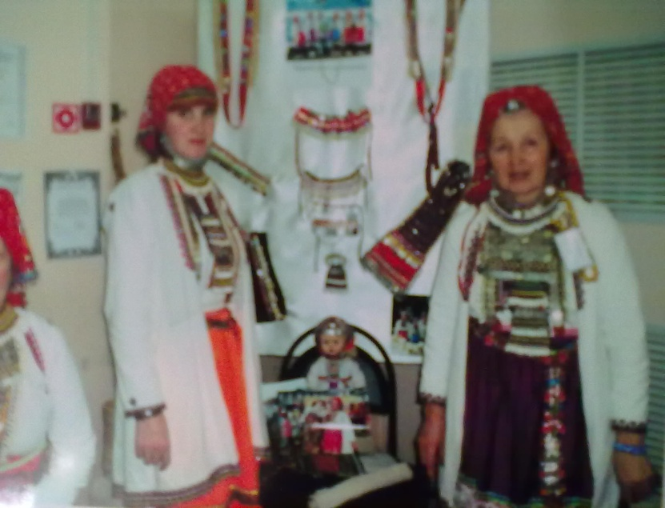
Встречи с интересными людьми
Встречи с жителями района – носителями социокультурных традиций в области ремесел песен, танцев дают возможность
расширить воспитательный процесс.

Slide 9
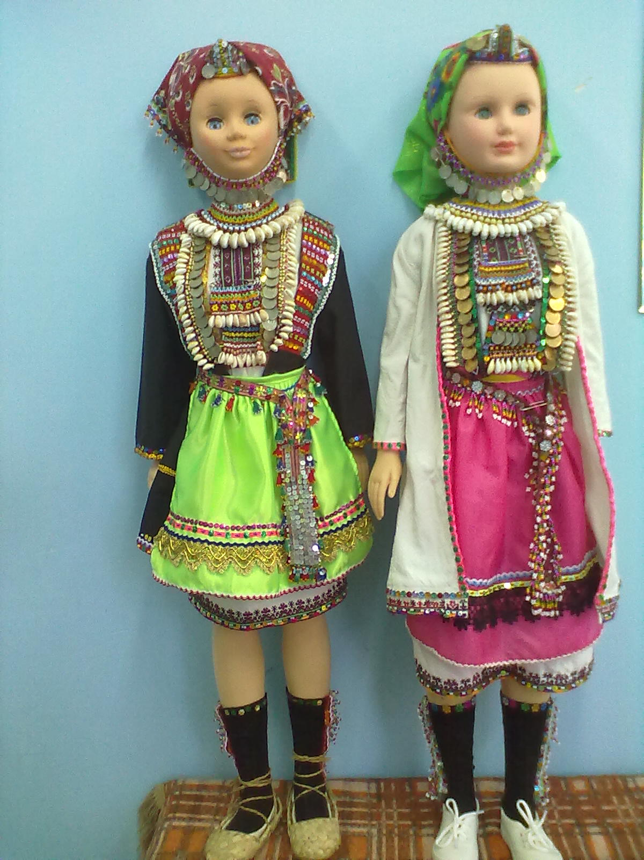
Выставка
Костюмов и украшений
Во время выставок дети получают возможность рассмотреть экспонаты, обсудить их особенности, задать вопросы.

Slide 10
Областной фестиваль народных промыслов «Вятский лапоть»
В Кильмезском районе проводится
фестиваль «Вятский лапоть», который
посещают воспитанники детского сада
вместе с родителями. Фестиваль
помогает пробудить интерес к
национальной культуре, к обычаям
народа, народным промыслам.

Slide 11
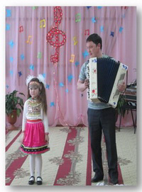
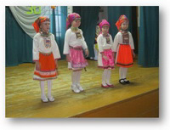
Концертная деятельность
взрослых и детей
Участие в концертах дает возможность
познакомить детей с песнями и танцами марийцев.
Одна из форм работы - приглашение
детей из дошкольных групп д. Карманкино и
д. Азиково в наш детский сад для участия в совместных концертах .

Slide 12
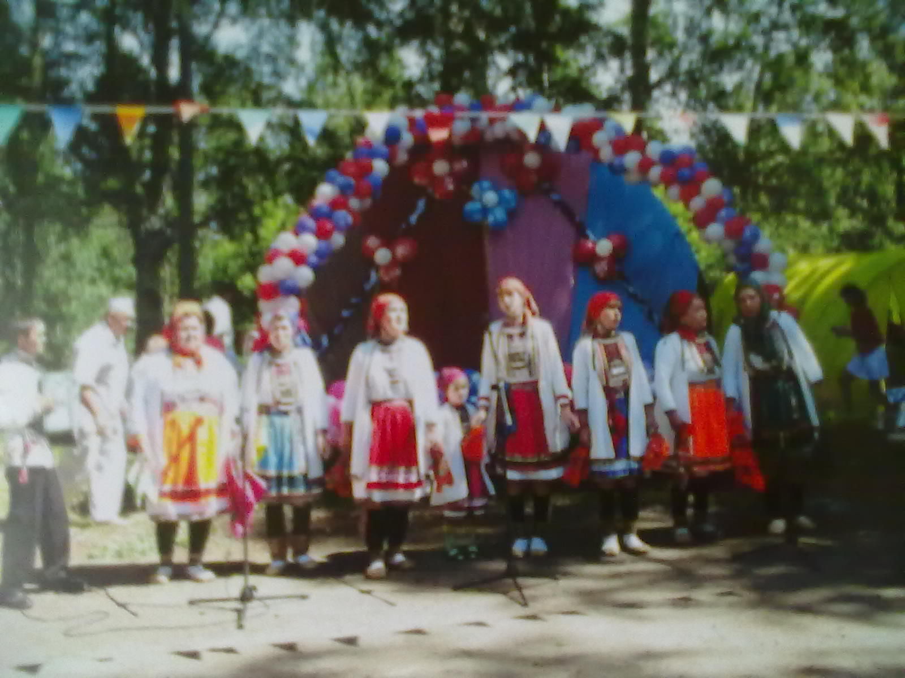
Выступление ансамбля «Мари сем» д. Малая Кильмезь

Slide 13
Взаимодействие с семьями:
Выставка детского творчества для родителей: «Марийские узоры в рисунках детей».
Изготовление педагогами папок – передвижек: «Одежда марийцев», «Марийские национальные праздники».
Детско-родительский проект «Наряды наших бабушек» в целях формирования представлений об одежде марийского народа.

Slide 14
Формы работы с педагогами:
Консультации по темам: «Марийский народный фольклор», «Марийские народные праздники».
Мастер – классы: «Ознакомление дошкольников с элементами марийского орнамента»; «Изготовление куклы в марийском костюме».

Slide 15
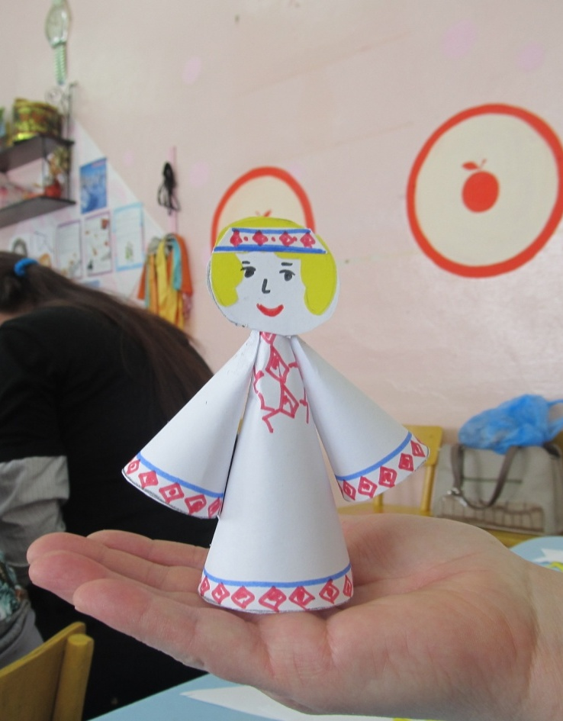
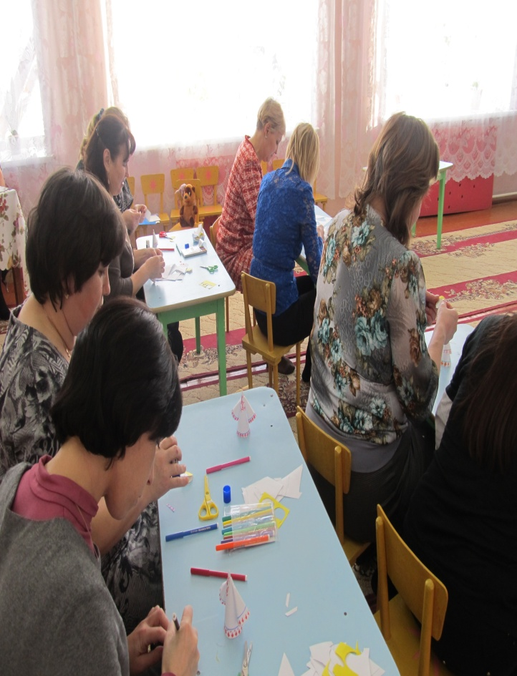
Мастер – класс для педагогов:
«Изготовление куклы в марийском костюме»

Slide 16
Предметно – развивающая среда
- Оформление стенда «Мы – мари».
- Создание куклы в национальном костюме.
- Приобретение марийских костюмов с украшениями.
- Создание картотеки марийских игр.
- Создание видеотеки (презентации).
- Создание аудиотеки (кассеты, диски).

Slide 17
Проблемы:
Все меньше становиться людей, которые разговаривают на марийском языке.
Утеря марийских национальных традиций в семье, обществе.
Недостаточно методического материала по ознакомлению дошкольников с марийской культурой и языком.

Slide 18
Спасибо за внимание!
Желаем успеха и творчества!
НАШ АДРЕС: 613570, Кировская область, пгт. Кильмезь, переулок Садовый, д. 1 «б»
КОНТАКТНЫЙ ТЕЛЕФОН: 8(3338)2-16-66
Е-mail el.lozhkina83@yandex.ru
САЙТ: http://5506.maam.ru

